Slide 1


“ Ақмола облысы білім басқармасының Біржан сал ауданы бойынша білім бөлімі Степняк қаласының №1 жалпы орта білім беретін мектебі” жанындағы “Бөбек” шағын орталығы коммуналдық мемлекеттік мекеме
«Құм терапиясы»
Құрастырушы: Токенова Назгуль Токтарбаевна
Степняк қаласы
2025 жыл

Slide 2
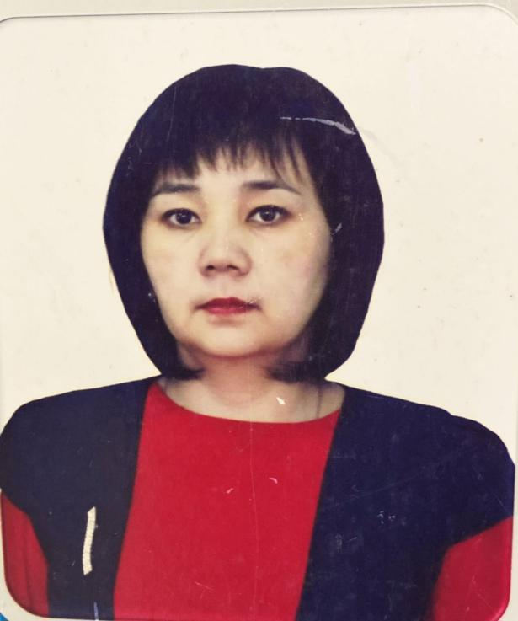
Туған жылы: 18.09.1979 жыл
Бітірген оқу орны: Көкшетау қаласының Мусин атындағы педагогиқалық колледжі
Білімі: арнайы орта
Мамандығы: “Мектепке дейінгі тәрбие”
Педагогикалық өтілі: 15 жыл
Санаты: педагог модератор
Балабақша атауы: “Бөбек” шағын орталығы
Тақырыбы: “Құм терапиясы”

Slide 3
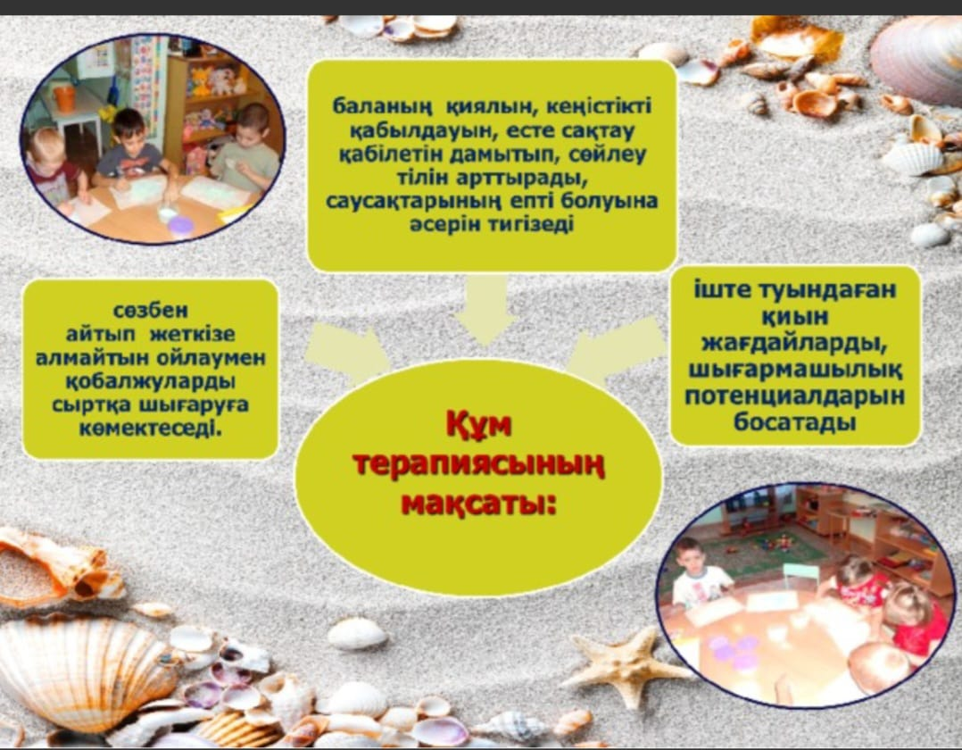

Slide 4
Шығу тарихы
Құм терапиясы балалардың символикалық ойындарының
тамырында жатыр.
Бұл тәсілдің шығу идеясы Герберт Уэллс .
Бұл идеяны балалар дәрігері және психолог Маргарет Ловенфельд қолдап , өзінің кабинетінде балаларға құммен ойнауға рұқсат еткен
1950 жылдары юнгиан психоаналитигі Дора Калф,
«әлемнің құрылуы» атты методиканы оқып танысып, юнгиан
құм терапиясын» құрды.
« . Құм – бұл керемет психотерапиялық материал. Ол адамның қиялын оятып, барлық сезім мүшелеріне әсер етіп, тыныштандырып, жандандырады.
Құм балалардың тілектерін білдіруге, жағымсыз әсерлерді шығаруға, қорқыныштарын сейілтуге әсерін тигізеді. » (Дора Калф, «Sandplay», 1980).
Құмдағы ойындар - баланың табиғи әрекеті формаларының бір түрі. Сондықтан да біз, ересектер, құммен ойнайтын ойындарды оқыту және дамыту оқу іс-әрекеттерінде қолдана аламыз. Құмнан суреттер салып, әртүрлі оқиғаларды ойлап тауып, біз бала үшін әлдеқайда қызықты түрде оған өзіміздің біліміміз бен өмірлік тәжірибемізді, қоршаған әлемнің заңдылықтары мен оқиғаларын жеткізе аламыз.
Құмның тағы бір әмбебаптылығы-құмға басқа да кинетикалық әдістерді бейімдеуге болады. Мысалы, «Отбасының кинетикалық суреті», «Әлемдегі жоқ жануардың суреті» және т.б. проективті әдістерді бейімдеп көруге болады.

Slide 5
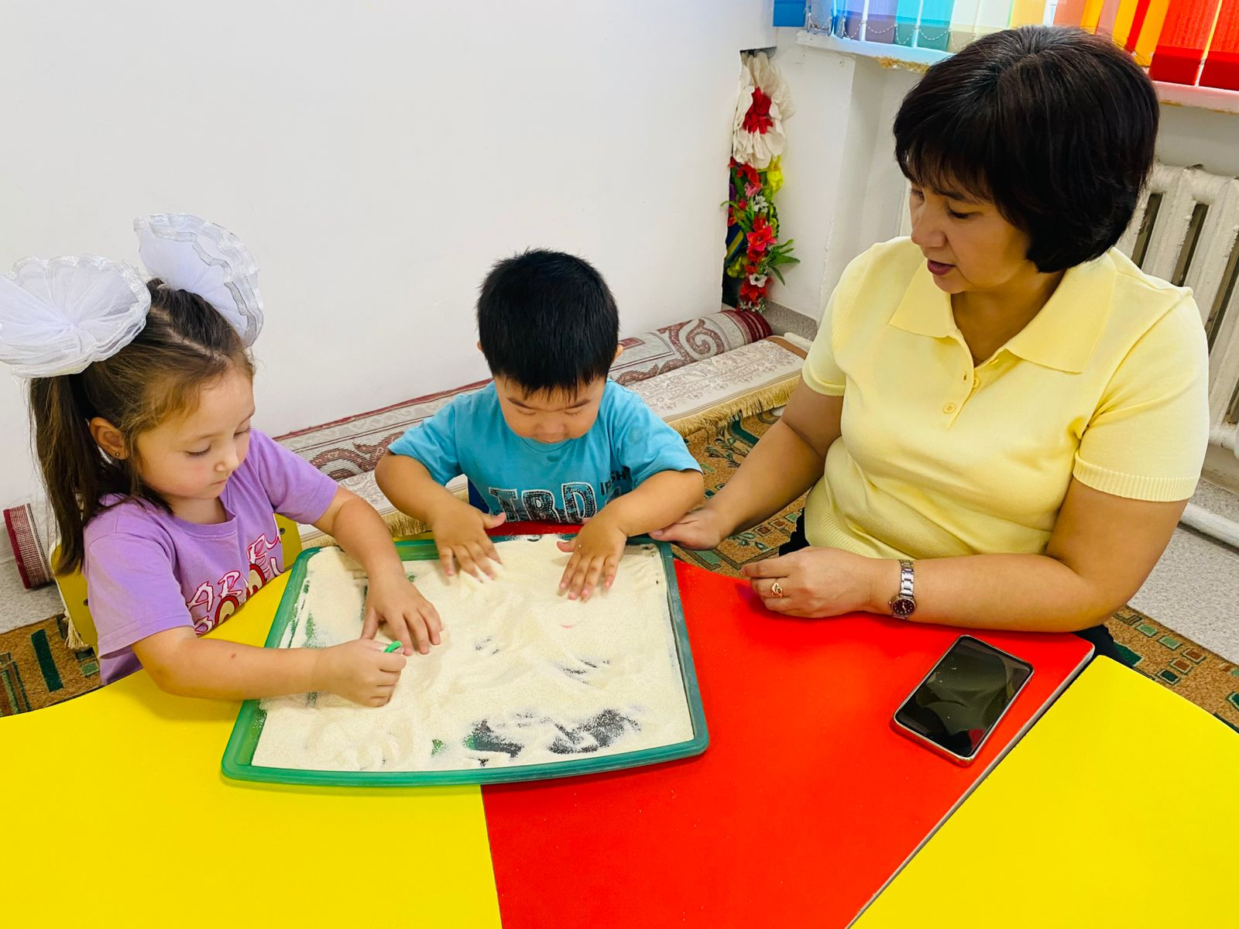
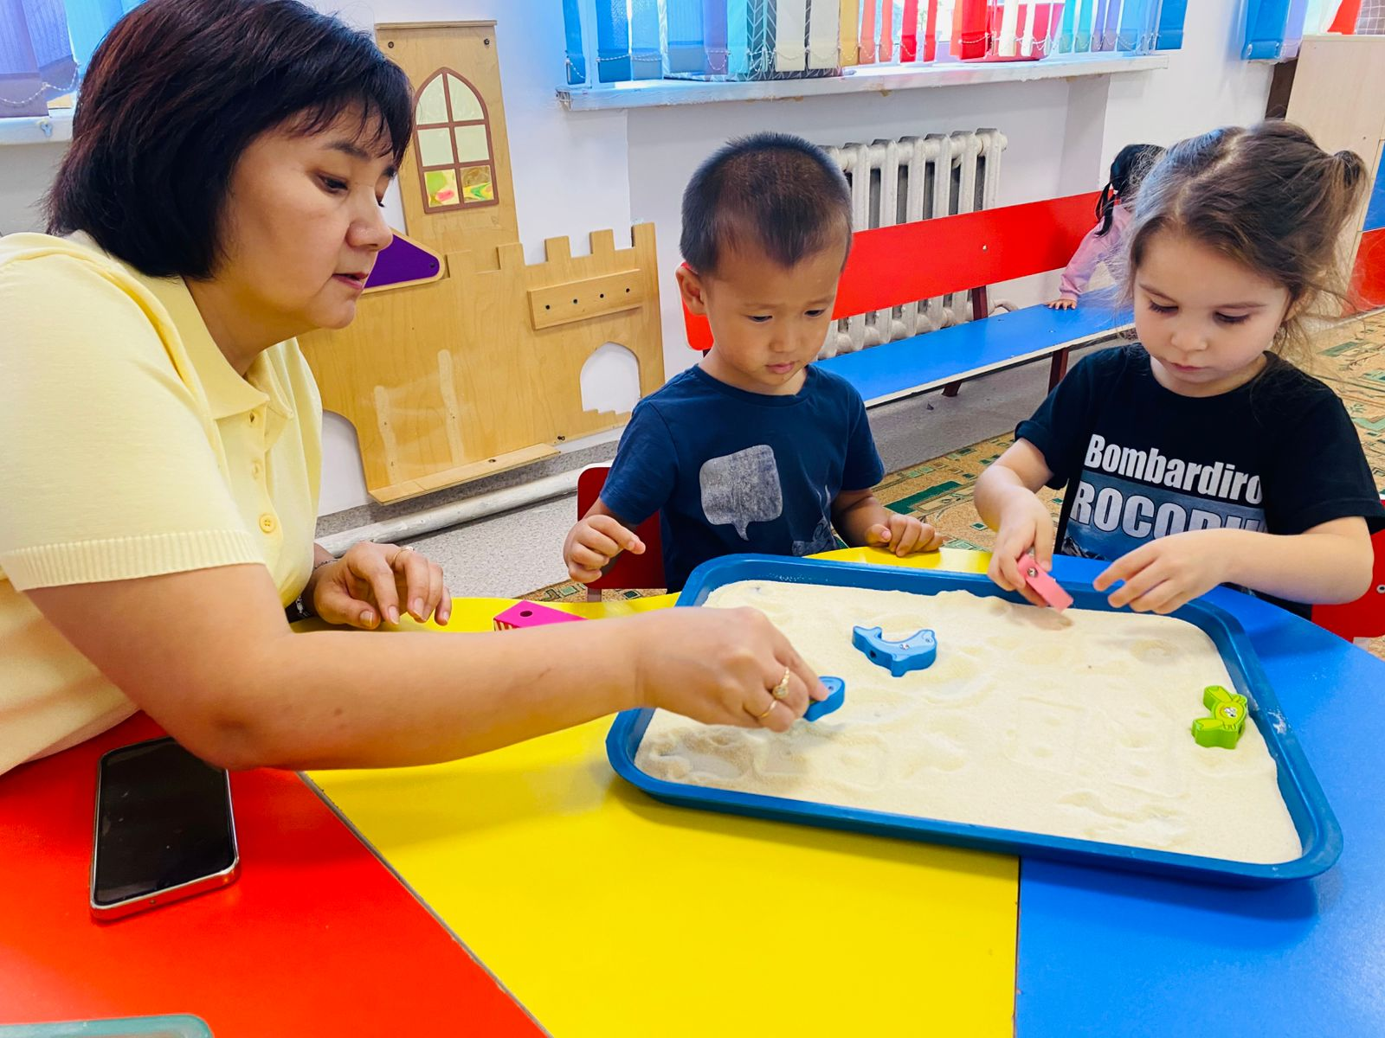

Slide 6
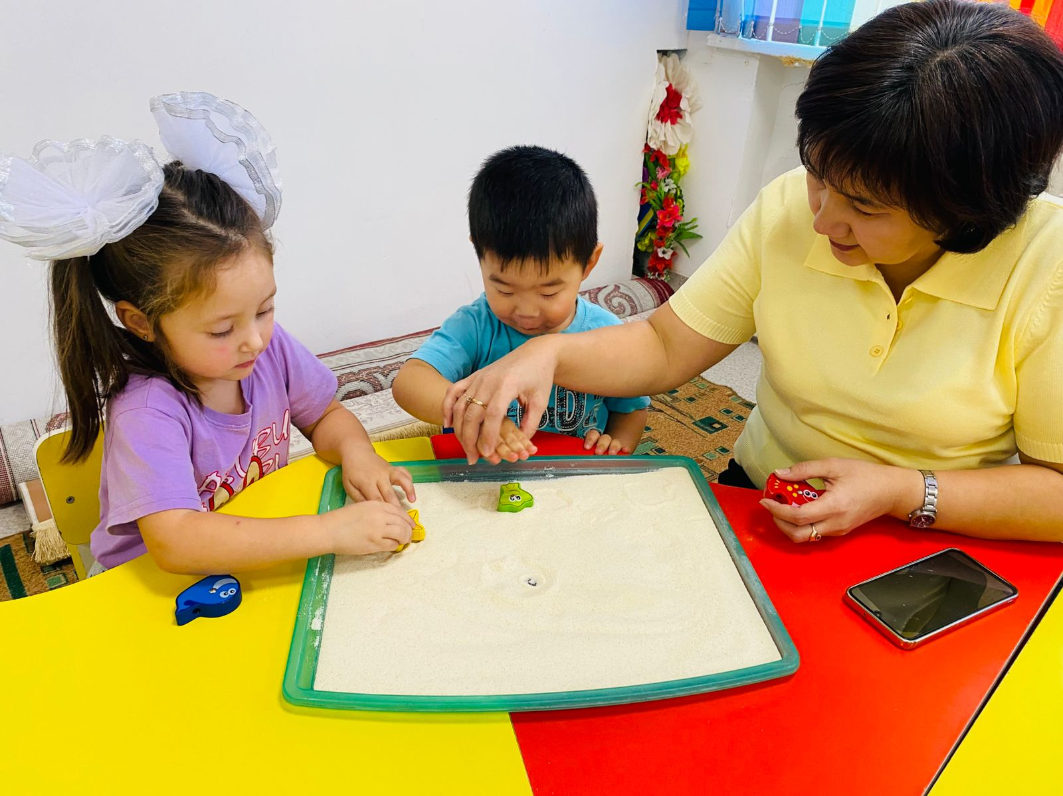
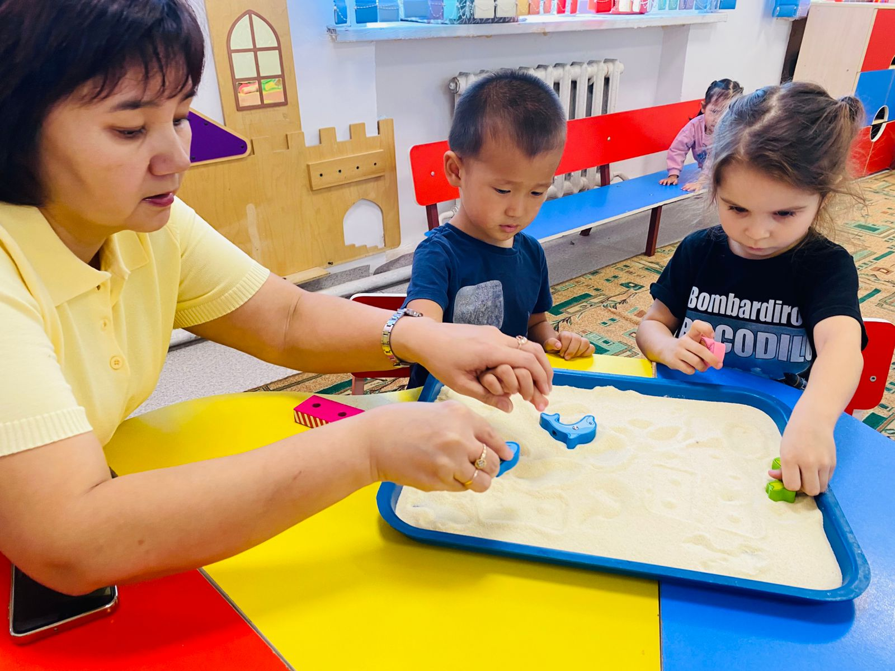

Slide 7
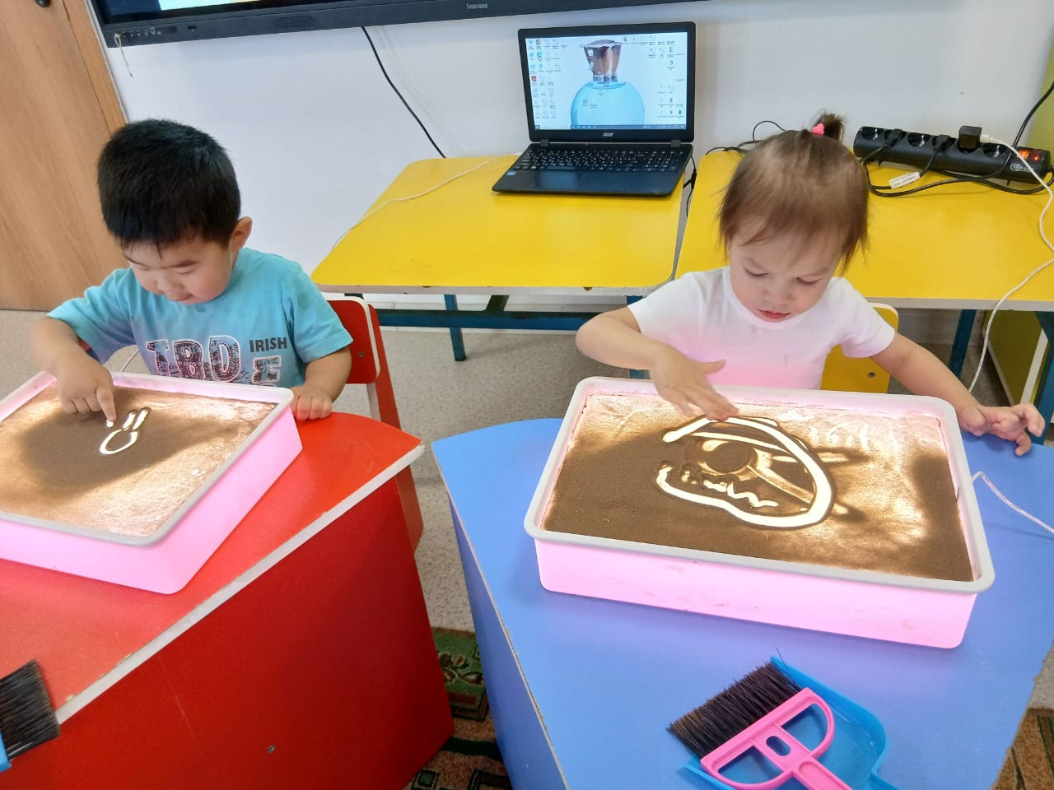
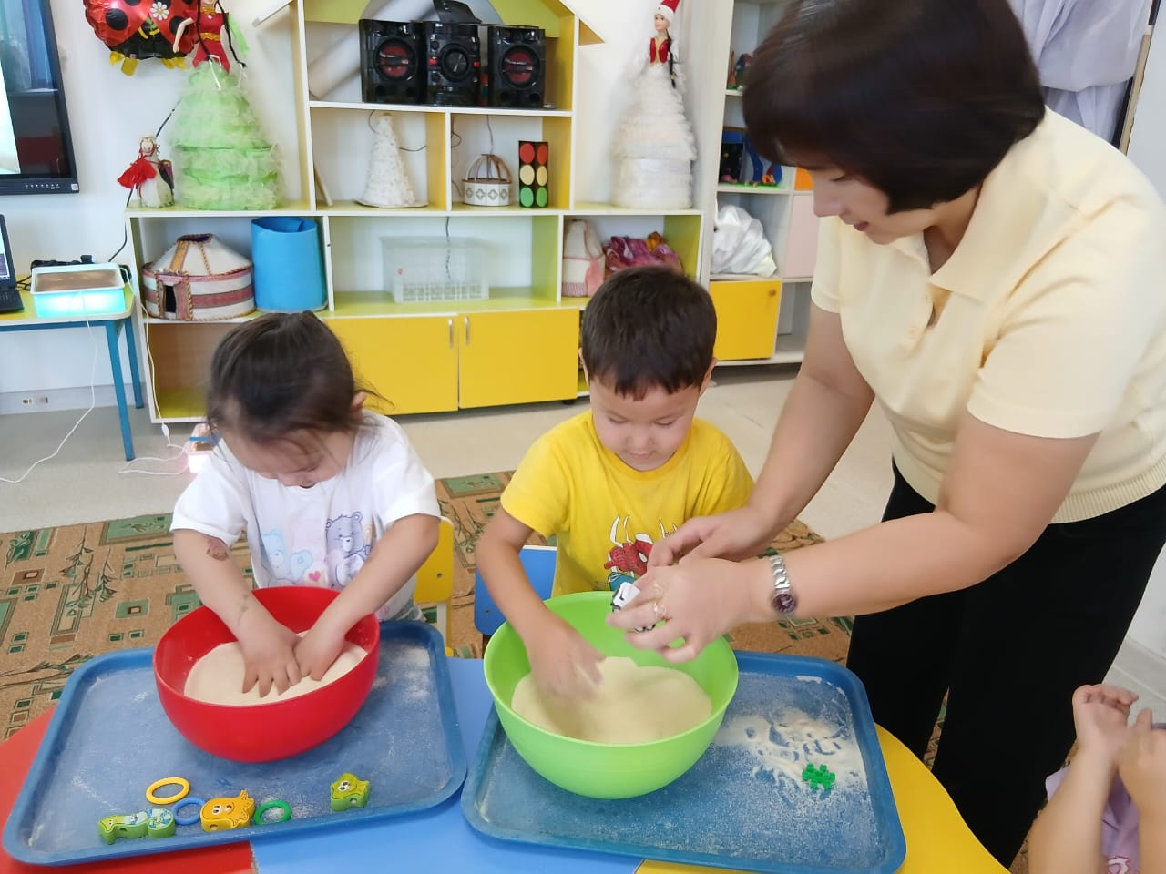

Slide 8
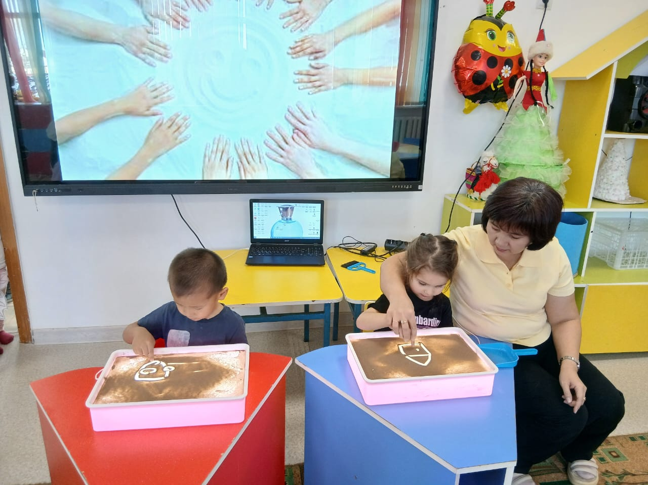

Slide 9
